Slide 1
第二章、焊接安全基础知识
焊接安全培训教程
一、燃烧和爆炸的基础知识
二、焊接与切割、劳动卫生与防护技术
三、用电的安全知识
四、焊接、切割设备和工具的用电安全
五、 触电急救
六、安全操作技术
七、焊接安全事故案例
庞维清

Slide 2
一、燃烧和爆炸的基础知识
燃烧的定义:
燃烧是可燃物质(气体、液体或固体)与助燃物(氧或氧化剂)发生的伴有放热和发光的一种激烈的化学反应。
它具有发光、发热、生成新物质三个特征。最常见、最普通的燃烧现象是可燃物在空气或氧气中燃烧
凡能帮助和维持燃烧的物质，均称为助燃物，常见的助燃物是空气、氧气和氯气、氯酸钾等氧化剂
燃烧的条件
燃烧必须同时具备下述三个条件：可燃性物质、助燃性物质、点火源。每一个条件要有一定的量，相互作用，燃烧方可产生。
(1)可燃物
(2)助燃物
(3)点火源
凡能与空气中的氧或氧化剂起剧烈反应的物质称为可燃物，可燃物包括可燃固体、可燃液体和可燃气体。
助燃物
凡能引起可燃物质燃烧的能源统称为点火源，包括明火、电火花、摩擦与撞击、高温物体、雷电等
可燃物
点火源

Slide 3
物质燃烧过程
固体
液体
气体
熔化蒸发或分解
蒸发
氧化分解
着火
燃烧

Slide 4
常见的火源种类
在生产中，常见的引起火灾爆炸的点火源有以下8种：
(1) 明火
(2) 高热物及高温表面
(3) 电火花
(4) 静电、雷电
(5) 摩擦与撞击
(6) 易燃物自行发热
(7) 绝热压缩
(8) 化学反应热及光线和射线

Slide 5
燃烧的分类
根据可燃物状态的不同，燃烧分为气体燃烧、液体燃烧和固体燃烧三种形式。
根据燃烧方式的不同，燃烧分为扩散燃烧、预混燃烧、蒸发燃烧、分解燃烧和表面燃烧。 根据燃烧发生瞬间的特点，燃烧分为闪燃、着火和自燃三种形式。
燃烧的形式
闪燃与闪点
着火与着火点
自燃 与自燃点
在一定温度下，可燃性液体蒸气与空气混合到一定的浓度时，遇点火源产生的瞬燃现象，叫做闪燃。闪点是指可燃性液体产生闪燃现象的最低温度。闪点越低，它的火灾危险性越大。
着火：可燃物质在有足够助燃物（如充足的空气、氧气）的情况下，有点火源作用引起的持续燃烧现象。
着火点：使可燃物质发生持续燃烧的最低温度
。燃点越低，越容易着火
可燃物质受热升温而不需明火作用就能自行着火燃烧的现象.
自燃点:可燃物质发生自燃的最低温度。
知识点：自燃点越低，则火灾危险性越大。

Slide 6
爆炸的定义
物质由一种状态迅速地转变为另一种状态，并瞬间以机械功的形式放出大量能量的现象，称为爆炸。
爆炸现象一般具有如下特征：
（1）爆炸过程进行得很快
（2）爆炸点附近瞬间压力急剧上升
（3）发出声响
（4）周围介质发生震动或邻近物质遭到破坏
爆炸的分类：
按爆炸能量的来源分类，爆炸可分为物理爆炸和化学爆炸二类。
化学爆炸按参加物质的反应类型，分为简单分解爆炸、复杂分解爆炸和爆炸性混合物爆炸。
化学性爆炸按爆炸传播速度，分为爆燃和爆轰。
根据爆炸物的物理状态，爆炸分为凝聚相爆炸和气相爆炸。 我们通常所说的爆炸，一般是指化学爆炸。

Slide 7
爆炸极限及影响因素
可燃气体、可燃液体蒸气或可燃粉尘与空气混合并达到一定浓度时，遇火源就
会燃烧或爆炸。这个遇火源能够发生燃烧或爆炸的浓度范围，称为爆炸极限。爆
炸极限通常用可燃气体在空气中的体积百分比（V%）表示。对可燃粉尘，我们
通常用单位体积内可燃粉尘的质量g/cm³来表示其爆炸上、下限值。
乙炔和空气形成爆炸性混合物的爆炸极限：乙炔体积占2.55～82.0％时
当压力超过1.5kg/ml 很容易发生爆炸
影响因素
1. 温度
温度越高，爆炸范围越宽（下限下降，上限上升），爆炸危险性增加。
2. 压力
压力越大，爆炸范围越宽（对下限的影响较小，对上限的影响较大），危险性增加。压力降到某一数值，上限与下限重合，这一压力称为临界压力。低于临界压力，混合气则无燃烧爆炸的危险。
3. 氧含量
混合气中增加氧含量，会使上限显著增高，爆炸范围增大。
4 . 惰性气体
惰性气体含量增加，爆炸范围变窄，但不同惰性气体的影响不同。

Slide 8
最小点火能及影响因素
最小点火能是指能引起爆炸性混合物燃烧爆炸时所需的最小能量。
对可燃气体和液体蒸汽而言，最小点火能对应4%的点燃概率。对可燃粉尘而言，最小点火能对应10%的点燃概率。最小点火能数值愈小，说明该物质愈易被引燃。
比重
可燃气体或蒸汽的比重是决定它们在空气中扩散方向及速度的重要因素。
燃烧和爆炸的关系
燃烧的主要特征是发光和发热，与压力无特别关系。爆炸的主要特征是压力的急剧上升和爆炸波的产生。燃烧和化学爆炸本质上都是氧化还原反应，但二者反应速度、放热速率和火焰传播速度都不同，前者比后者慢得多。
燃烧和爆炸关系十分密切，有时难以将它们完全分开。在一定条件下，燃烧可以引起爆炸，爆炸也可以引起燃烧。事实上，在很多火灾爆炸事故案例中，火灾和爆炸是同时存在的。

Slide 9
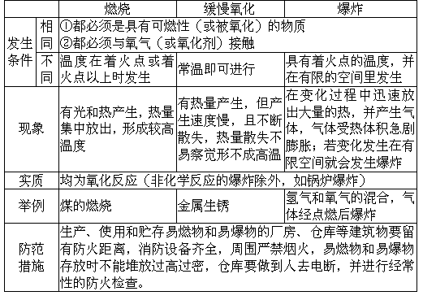

Slide 10
三 、灭火基本原理和措施
措施 | 原理 | 措施举例
冷却法 | 降低燃烧物的温度 | 1、有直流水喷射着火物； 2、不间断地向着火物附近的未燃烧物喷水降温等
窒息法 | 消防助燃物 | 1、封闭着火的空间 2、往着火的空间充灌惰性气体、水蒸气 3、用湿棉被、湿麻袋等后盖已着火物质 4、向着火物上喷射二氧化碳、干粉、泡沫、喷雾水等
隔离法 | 使着火物与火源隔离 | 1、将未着火物质搬迁转移到安全处； 2、拆除毗连的可燃建（构）筑物； 3、关闭燃烧气体（液体）的阀门，切断气体（液体）来源； 4、用沙土等堵截流散的燃烧液体； 5、用难燃或不燃物体遮盖受火势威胁的可燃物质等
抑制法 | 中断燃烧链式反应 | 往着火物上直接喷射气体、干粉等灭火剂，覆盖火焰，中断燃烧链式反应。

Slide 11


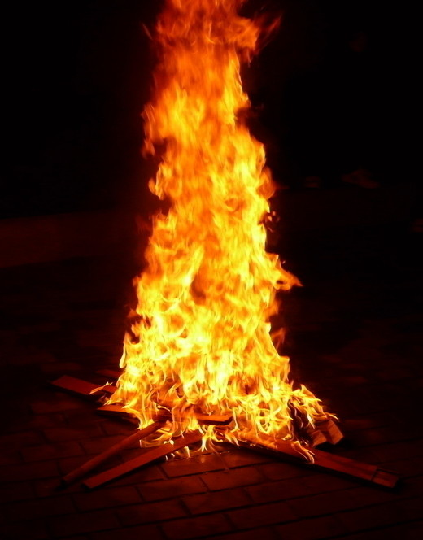
可燃物燃烧的条件与灭火原理对照
可燃物燃烧的条件与灭火原理对照
可燃物
同 时
具 备
隔离或移走可燃物
氧 气
着火点
灭火措施
灭 火
原 理
灭火
原理
窒息法（隔绝氧气）
冷却法

Slide 12
二、灭火剂的选择
为了能迅速扑灭火灾，必须按照现代的防火技术、生产艺过程的特点、着火物质的性质、灭火剂的性质及取用是否便利等原则来选择灭火剂。
常用的灭火剂有水、水蒸气、泡沫液、二氧化碳、干粉、卤代烷等。下面就这几类灭火剂的性能及应用范围作一简单的介绍。
1．水 ~冷却 阻燃
1）水可用于扑救一般固体物质的火灾(如煤炭、木制品、粮草、棉麻、橡胶、纸张等) ，还可扑救闪点大于120℃、常温下呈半凝固状态的重油火灾。
2）不能用水扑灭的火灾
①密度小于水和不溶于水的易燃液体的火灾，如汽油、煤油、柴油等油品。(密度大于水的可燃液体，如二硫化碳，可以用喷雾水扑救，或用水封阻火势的蔓延。) 苯类、醇类、醚类、酮类、酯类及丙烯腈等大容量储罐，如用水扑救，则水会沉在液体下层，被加热后会引起爆沸，形成可燃液体的飞溅和溢流，使火势扩大。
②遇水产生燃烧物的火灾，如金属钾、钠、碳化钙，电石等不能用水，而应用砂土灭火。
③硫酸、盐酸和硝酸引发的火灾，不能用水流冲击，因为强大的水流能使酸飞溅，流出后遇可燃物质，有引起爆炸的危险。酸溅在人身上，能灼伤人。
④电气火灾未切断电源前不能用水扑救，因为水是良导体，容易造成触电。
⑤高温状态下化工设备的火灾不能用水扑救，以防高温设备遇冷水后骤冷，引起形变或爆裂。

Slide 13
各种灭火器材适用火灾种类
 | A类火灾 木、纸、煤、 棉等 | B类火灾 油品 水溶 | C类火灾 煤气、石油气、天然气等 | D类火灾 电气设备 | 使用温度范围∕ ºC
清水 水型 酸碱 | 适用 | 不适用 | 不适用 | 不适用 | 4～55
干粉型 磷酸铵盐 碳酸氢钠 | 适用 | 适用 | 适用 | 适用 | 零下10～55
化学泡沫 |  | 适用 不适用 | 不适用 | 不适用 | 4～55
卤代烷型 1211 1301 | 适用 | 适用 | 适用 | 适用 | 零下20～55
二氧化碳 | 不适用 | 适用 | 适用 | 适用
火灾种类
灭火器类型
性液体
不适用
零下10～55

Slide 14
焊接常用灭火器材
1）、四氯化碳灭火机用途
利用喷射出来的液状四氯化碳高温气化作用，使燃烧物与空气隔绝。适用于补救电器设备，内燃机，小范围的汽油，丙酮等的初起火灾，也可用于补救一般物质的初其火灾。但不宜用于补救钾，钠和镁，铝粉等失火，以免发生爆炸；也不宜用于电石，乙炔气等火灾，以免生成光气一类剧毒气体。四氯化碳本身有一定毒性，使用时应注意防毒。
2）、二氧化碳灭火器 :在加压时将液态二氧化碳压缩在小钢瓶中，灭火时再将其喷出，有降温和隔绝空气的作用。适用范围:用来扑灭图书，档案，贵重设备，精密仪器、600伏以下电气设备及油类的初起火灾。
3）、干粉灭火器 灭火原理：利用压缩的二氧化碳吹出干粉（主要含有碳酸氢钠或磷酸氢二铵）来灭火。适用范围：可扑灭一般火灾，还可扑灭油，气等燃烧引起的失火。
-
4）、1211灭火器:主要适用于扑救易燃、可燃液体、气体及带电设备的初起火灾；扑救精密仪器、仪表、贵重的物资、珍贵文物、图书档案等初起火灾；扑救飞机、船舶、车辆、油库、宾馆等场所以固体物质的表面初起火灾。

Slide 15
乙炔气瓶着火
刚着火的乙炔瓶可以用干沙或干粉灭火器、二氧化碳灭火器进行扑灭。当这些灭火器无法扑灭的时候，可以用水给燃烧的乙炔瓶进行冷却降温，抑制乙炔瓶内部的反应速度，让其自行燃烧完。这时要注意的是：
(1)、乙炔瓶不能躺倒，必须直立燃烧；若火焰较小，应尽快用宽松手套，或是较厚的布淋湿捂住火苗，使之熄灭。乙炔瓶周围不能有易燃易爆的物品。
(2)在连接处着火时，应迅速将瓶阀关闭，关阀时人不要站在易熔塞正面，不要将乙炔气瓶放倒。乙炔气瓶放倒容易造成乙炔气瓶内的丙酮喷出，会引起乙炔气瓶带静电、造成燃烧爆炸，丙酮消耗量增加等危害。
(3)若是安全阀和主气阀起火，应用干粉灭火器或二氧化碳灭火器灭火；那时，人要适当靠近着火的气瓶，以保证有足够的力量将火焰扑灭。不准使用四氯化碳灭火；刚着火的乙炔瓶可以用干沙或干粉灭火器、二氧化碳灭火器进行扑灭。当这些灭火器无法扑灭的时候，可以用水给燃烧的乙炔瓶进行冷却降温，抑制乙炔瓶内部的反应速度，让其自行燃烧完。
(4)当乙炔气瓶着火，内部的压力增大，火焰可能一时难以扑灭，应用水喷淋气瓶，也可将气瓶放入水池中冷却，以防气瓶受热造成爆炸事故。或采用绳索慢慢地拖拽等方法将着火的气瓶搬到安全地带。
(5)若着火的乙炔气瓶是放置在通风不良的环境里，应立即采取防止火灾扩大的措施，而乙炔气瓶上的火，可以不扑灭，让其自行烧尽。因为扑灭后会有大量的乙炔气喷出，很容易引起爆炸事故或使人窒息。

Slide 16
二、焊接与切割、劳动卫生与防护技术

Slide 17
第一节 有害因素的来源及危害
焊接过程中，由于采用的焊接工艺方法、工件材质及焊接材料等不同，其产生的职业有害因素可分为；金属烟尘、有毒气体、高频电磁场、有害射线、电弧辐射、噪音等。了解各种有害因素对健康的影响、掌握焊接与切割作业的职业危害与防护，以最大程度地保证我们的安全与健康。

Slide 18
一、金属烟尘
（一）金属烟尘的产生
焊接作业在熔焊过程中会产生大量的金属粉尘，称为电焊烟尘。电焊烟尘包括烟和粉尘。电焊烟尘以气溶胶形态漂浮于作业环境空气中。
电焊烟尘的来源：
1、焊接过程中金属的蒸发；
2、在电弧高温作用下分解的氧与弧区内的液体金属发生氧化反应而生成的金属氧化物。
电焊烟尘的主要成分是：氧化铁、氧化锰、氟化物、二氧化硅等。
电焊烟尘的成分及浓度主要取决于焊接方法、焊接材料及焊接规范。

Slide 19
（二）金属烟尘的危害
长期接触焊接烟尘会对焊工的身体健康产生影响，引起电焊工尘肺、锰中毒和金属热等职业病
1、电焊工尘肺
电焊工尘肺就是这些有害物质吸入量超过一定浓度，引起肺组织弥漫性、纤维性病变所致的疾病。
焊接作业区周围空气中，除存在大量的电焊烟尘外，尚有多种有刺激性和促使肺组织产生纤维化的有毒物质。如硅、硅酸盐、锰、铬、氟化物及金属氧化物和臭氧，以及氮氧化合物等混合烟尘和有毒气体，能促进尘肺的形成。注：电焊工尘肺的发病一般比较缓慢，多在接触烟尘后10年。电焊工尘肺既不是铁末沉着症，也不同于矽肺病，其主要发生在呼吸系统，有气短、咳痰、胸闷和胸痛等症状。部分电焊工尘肺患者可呈无力、食欲减退、体重减轻以及神经衰弱症等，同时对肺功能有很大的影响。

Slide 20
2、锰中毒
锰中毒主要是由锰的化合物（二氧化锰及四氧化三锰）引起的。
呼吸道是肌体吸收锰的主要途径。锰及其化合物主要作用于末梢神经系统和中枢神经系统，能引起严重的器质性病变。
锰中毒起病缓慢，发病工龄一般为2年以上，慢性中毒是焊接作业职业性锰中毒的主要类型。
锰中毒早期表现为疲劳、头痛、头晕、瞌睡、记忆差以及植物神经功能紊乱，如舌、眼睑和手指细微震颤，转身、下蹲困难等。
作业场所空气中锰浓度国家卫生标准为0.2mg/m3
3、金属烟热
焊接金属烟尘中的氧化铁、氧化锰微粒和氟化物等物质容易通过上呼吸道进入末梢细支气管和肺泡，再进入体内，引起焊工金属烟热反应。
其主要症状是工作后寒颤，继之发烧、倦怠、口内金属味、恶心、喉痒、呼吸困难、胸痛、食欲不振等。

Slide 21
二、有毒气体
（一）有毒气体的产生
在焊接电弧的强烈紫外线作用下，在弧区周围可形成多种有毒气体，其中主要有臭氧、氮氧化物、一氧化碳和氟化氢等。
1、臭氧 在短波紫外线的激发下，空气中的氧被大量破坏而产生
臭氧是一种淡蓝色的有毒气体，具有刺激性气味
臭氧浓度与焊接材料、焊接规范、保护气体等有关
我国将臭氧浓度卫生标准规定为0.3mg/m³
2、氮氧化物由电弧高温作用，引起空气中氮氧分子离解，重新结合而形成的。明弧焊中常见的氮氧化物为二氧化氮，其次为一氧化氮和四氧化二氮
属于具有刺激性的有毒气体，但比臭氧的毒性小
我国规定氮氧化物（换算为二氧化氮）的卫生标准为5mg/m³

Slide 22
3、一氧化碳 一氧化碳为无色、无臭、无刺激性的窒息性气体
我国规定一氧化碳的卫生标准为30mg/m³
各种明弧焊都有产生，但其中以二氧化碳保护焊产生的一氧化碳（二氧化碳高温分解产生）浓度最高
4、氟化氢 主要产生于碱性焊条电弧焊
氟化氢为无色气体，极易溶于水形成氢氟酸。二者的腐蚀性均强，毒性剧烈
我国卫生标准规定为1mg/m³（换算成氟）
还需指出，烟尘与有毒气体存在着一定的内在联系。烟尘越多，电弧辐射越弱，有毒气体浓度越低。反之亦然。

Slide 23
（二）有毒气体的危害
1、臭氧的危害
危害：对人体的呼吸道及肺有强烈刺激作用。
症状：引起支气管炎，咳嗽，胸闷、食欲不振、全身疼痛等。
2、氮氧化物危害
危害：对肺有刺激作用，能引起急慢性中毒。
慢性中毒的症状是：神经衰弱，如失眠、头痛、食欲不振、体重下降。
此外，还可以引起慢性支气管炎及皮肤过敏和牙齿酸蚀症等。重度中毒时，咳嗽加剧，可发生肺水肿，呼吸困难，虚脱等症状。

Slide 24
3、一氧化碳中毒
危害：是一种窒息性气体，一氧化碳进入人体，与血红蛋白结合成碳氧血红蛋白，减弱了血液携氧的能力，使人体组织缺氧而坏死。
症状：窒息致死，但焊接时一般不会发生。焊接时一氧化碳中毒表现为：头痛、头晕、面色苍白、四肢无力、体重下降、全身不适等神经衰弱症。
4、氟化氢中毒
可产生眼鼻和呼吸道粘膜的刺激症状，引起鼻腔和粘膜充血、干燥及鼻腔溃疡，严重时可发生支气管炎及肺炎。长期接触可发生骨质硬化。

Slide 25
三、弧光辐射
焊接弧光辐射主要包括可见光线、红外线和紫外线。弧光辐射作用到人体上，被体内组织吸收，引起组织的热作用、光化学作用或电离作用，造成人体组织急性或慢性的损伤。
（一）紫外线
危害：可引起皮炎、皮肤上出现红斑、甚至出现小水泡、渗出液和浮肿，有烧灼、发痒的感觉。会引起急性紫外线角膜结膜炎（电光性眼炎）。
（二）红外线
危害：引起组织的热作用。眼部受到强烈的红外线辐射后，会感到强烈的灼伤和灼痛，长期接触可造成红外线白内障，视力减退，甚至失明。此外还可能造成视网膜灼伤。
（三）可见光线
焊接电弧可见光线的光度，比肉眼正常承受的光度要大一万倍以上。
危害：可引起“电焊晃眼”

Slide 26
四、高频电磁场
在非熔化极氩弧焊和等离子弧焊割时，常用高频振荡器引弧或稳弧，人体在高频电磁场作用下，能吸收一定的辐射能量，产生生物学效应，主要是热作用。
焊工长期接触高频电磁场能引起植物神经功能紊乱和神经衰弱。表现为全身不适、头昏头痛、疲乏、食欲不振、失眠及血压偏低等症状。所以，如长期接触，则必须采取有效的防护措施。再一点，高频电会使焊工产生一定的麻电现象，这在高处作业时是很危险的，所以高处作业不准使用高频振荡器。
五、放射性物质
氩弧焊和等离子弧焊及切割使用的钍钨电极有一定的辐射性。
放射性物质以两种形式作用于人体：一是体外照射；二是通过呼吸系统或消化系统进入人体内发生内照射。
就焊接而言：一般情况下不会对人体造成危害， 但有两种情况必须注意：一是在容器内施焊时，产生放射性气溶胶；二是在磨削钍钨棒及存有钍钨棒的地点，放射性气溶胶和放射性粉尘的浓度，可能超过国家卫生标准。

Slide 27
六、噪声
在等离子弧焊割及碳弧气刨过程中，噪声较大，对人体有害。
无防护情况下，强烈的噪声可以引起视觉障碍、噪声性外伤、耳聋等症状。长期接触噪声，还会引起中枢神经系统和血液等系统失调，出现厌倦、烦躁、血压升高、心跳过速等症状。
此外，噪声还可影响内分泌系统，有些敏感的女工可发生妇科病。在噪声作用下，工人对蓝色、绿色光的视野扩大，而对金红色光的视野缩小，视力清晰度减弱。

Slide 28
三、用电的安全知识

Slide 29
一、 电路的基本概念
一、电流
导体内的自由电子从过剩的地方向电子不足的地方流动，产生了电流。电流方向是正电荷定向移动的方向，即由正极到负极。
类型：
①直流电：电流方向始终不变；
②交流电：电流方向及大小随时间变化而变化。
电流的大小用电流强度（符号“I”）表示、单位为安培（简称“安”）。

Slide 30
电源与电路
电源—就是能把其它形式的能转化为电能的装置。
电路—由电源、用电器、电键以及导线组成的电流路径。

Slide 31

电路的类型：
①直流电路和交流电路；
②串联电路（图2—3A）和并联电路（图2—3B）。
L1
K1
电源
电弧
L2
K2
K
电池组

Slide 32
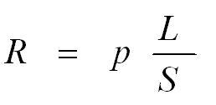
2、电压
电路上任意两点间便存在电位差，把这电位差称作为这两点的电压（符号：U）
3、 电阻、
一、电阻是物质阻碍电流通过的一种性质，用“R”符号表示，单位为欧姆；注意：不同物质具有不同电阻，其中金属的电阻最小，但随温度的升高而增大。
电阻率、
二、电阻率
导体的电阻（R）跟导体长度（L）成正比，跟导体的横截面积（S）成反正，还与导体的材料有关系，这个规律称作电阻定律。
电阻定律公式
式中：
L—导体长度，单位为米
S—导体截面积，单位为毫米²
P—电阻率或电阻系数，单位为欧姆毫米²/米

Slide 33
U
电流、电压与电阻三者关系
I =
R
上式叫做欧姆定律，其中，I、U、R的单位分别为安培、伏特、欧姆
4、 电流的热效应
电功—电流所做的功，用“W”符号表示，单位为“焦耳”（J）。
表达式： W=U I t
电功率—电流在一秒内所做的功，用“P”表示，单位为“瓦特”（简称“瓦”符号：W）；“千瓦”（KW）。一度电是指电功率为1千瓦，电流在一小时内所做的功，即一度电为一千瓦时。
表达式：

Slide 34
热效率—电流产生的热量（Q），跟电流强度的平方成正比，跟导体的电阻成正比，也跟通电时间成正比。这个规律叫焦耳定律。
表达式：
式中：t的单位为秒。热量Q的单位为“卡”。
注意；请把书本的第15页下方公式印错的字母I改为Ｑ
即；I＝0.24I ²Rｔ改为Ｑ＝0.24I ²Rｔ

Slide 35
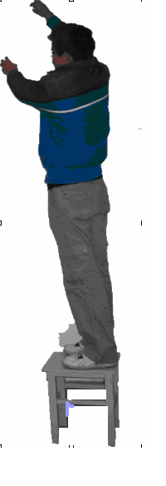
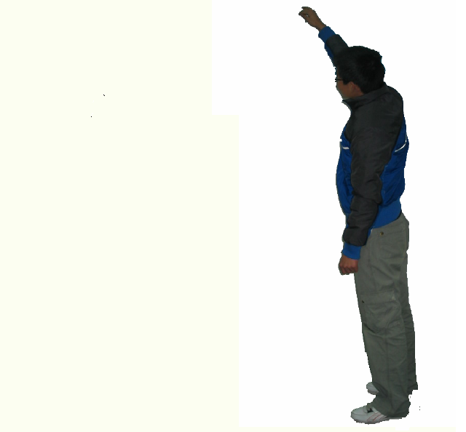
二、用电的安全知识
1．人体触电的形式
单相触电 这是常见的触电方式。人体的一部分接触带电体的同时，另一部分又与大地或零线相接，电流从带电体流经人体到大地形成回路，这种触电称为单相触电，如图2-1所示。
两相触电 人体的不同部位同时接触三相电源中的两相带电体而引起的触电称为两相触电，如图2-1所示。对于这种触电，人体所承受的电压将比单相触电时高，危险性更大。
单相触电
两相触电
A
B
C
零线(中性线)
N
接地
图2-1 单相触电与两相触电

Slide 36
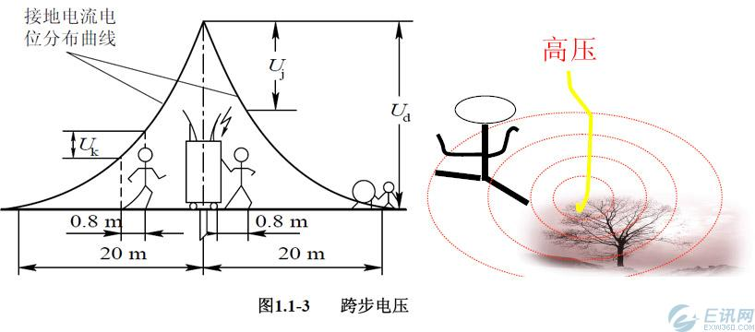
跨步电压触电
雷电流入地或电力输电线断落触地时，会在雷电流入点或导线接地点周围形成
强电场，其电位分布以接地点为圆心向周围扩散（＞20M）逐步降低。人、畜跨
入这个区域，两脚之间将存在电压，称为跨步电压。

Slide 37
2．触电的后果
电击 是指电流流过人体时所造成的内伤。它可能是肌肉抽搐、内部组织损伤，严重时将引起昏迷、窒息甚至心脏停止跳动而死亡。绝大部分触电死亡系电击造成。
电伤 是指在电流的热效应、化学效应、机械效应作用下造成的人体外伤。常见的有烁伤、烙伤和皮肤金属化等。
3．影响人体触电伤害 程度的因素
电流的强弱
触电时，人体成了电路的一部分，电流通过人体形成通路。触电对人体造成的伤害程度与通过人体的电流有很大关系，流过人体的电流越大，伤害程度越大，
电流的强弱
对人体的伤害
超过20mA
引起肌肉抽搐、昏迷、心脏停止跳动
15～20mA
严重的电击感，不能自我脱离触电点。
8～15mA
严重的电击感，靠自然反应脱离触电点。
小于8mA
有电击感，但不严重。

Slide 38
电压的高低
人体接触的电压越高，流过人体的电流越大，对人体的伤害程度也越严重。
统计表明，70%以上的触电死亡是在对地电压为220V低压下触电造成的。如果以触电者人体电阻为1kΩ计，在220V电压作用下，通过人体的电流是220mA，能迅速使人致死。对地220V以上的高压，危险性更大，但由于人们接触的机会少，对它的警惕性高，所以触高压电致死的在30%以下。
触电时间的长短
触电电流越大，触电时间越长，对人体的伤害越严重。若电击能量超过50mA.s，触电者就有生命危险
人体电阻的大小
人体电阻越大，受触电伤害越轻。通常人体电阻可按1～2kΩ考虑，这个数值主要由皮肤表面的电阻值决定，如果皮肤表面的角质层损伤、潮湿等将会大幅度降低人体电阻，增加触电的伤害程度。
安全电压
触电时，人体所承受的电压越低，流过人体的电流越小，触电伤害就越轻，当电压低到某一值后，对人体就不会造成伤害。也就是说，在不带任何防护设备的条件下，当人体接触带电体时对人体各部分组织均不会造成伤害的电压值，称为安全电压

Slide 39
人体电阻
影响人体电阻的因素很多。除皮肤角质层厚薄外，皮肤潮湿、接触面积和接触压力增大都能降低人体电阻；接触电压增高会击穿角质层，并增强肌体电解，也会降低人体电阻。
体内电阻基本上不受外界的影响，约为0.5kΩ；皮肤电阻占人体电阻的绝大部分，并且随外界条件的不同可在很大的范围内变化，不同条件下的人体电阻如表2-1所示。
接触电压 （V） | 人 体 电 阻（Ω）
 | 皮肤干燥 | 皮肤潮湿 | 皮肤湿润 | 皮肤浸入 水中
10 | 7500 | 3500 | 1200 | 600
25 | 5000 | 2500 | 1000 | 500
50 | 4000 | 2000 | 875 | 440
100 | 3000 | 1500 | 770 | 375
250 | 1500 | 1000 | 650 | 325
不同条件下的人体电阻
注；水的电阻；除了工业级别的纯水是不导电之外，其它都不是纯水。

Slide 40
．人体允许的电流
人体允许的电流是指发生触电后，触电者能自行摆脱触电点，解除触电危害的最大电流。在通常情况下，人体允许的电流，男性为9mA,女性为6mA。一般情况下，人体允许的电流应按5mA考虑为宜；在设备和线路装有触电保护设施的条件下，人体允许电流可达30mA
安全电压
一般来说，12V、24V和36V三个电压等级为安全电压级别，分别适用于不同的应用场合。在湿度大、空间狭窄、行动不便、周围有大面积接地导体的场所（如金属容器内、矿井内、隧道内等）并使用手提照明灯，应采用12V安全电压。
保护接地/接零
电气设备的金属外壳在正常情况下是不带电的，一旦绝缘损坏，外壳便会带电，人触及外壳就会触电。接地和接零是防止这类事故的有效措施。
保护接地/接零是将所有暴露出来的用电设备的不带电的金属部分连接到大地，起到保护设备和人身安全的作用。接地线必须有足够的横截面，并且尽可能的短，以保证接地电阻足够的小 。

Slide 41
导线与建筑物的最小距离（m）
线路电压（kV） | 1以下 | 10 | 35
垂直距离 | 2.5 | 3.0 | 4.0
水平距离 | 1.0 | 1.5 | 3.0
导线与树木的最小距离（m）
线路电压（kV） | 1以下 | 10 | 35
垂直距离 | 1.0 | 1.5 | 3.0
水平距离 | 1.0 | 2.0

Slide 42
焊接的工作环境按触电危险性的分类
可分为三类。
(1)普通环境。
①干燥(相对湿度不超过75%)；
②无导电粉尘；
③有木料、沥青或瓷砖等非导电材料铺设的地面；
④金属占有系数，即金属物品所占面积与建筑物面积之比小于20%。
(2)危险环境。凡具有下列条件之一者，均属危险环境：
①潮湿(相对湿度超过75%)；
②有导电粉尘；
③有泥、砖、湿木板、钢筋混凝土、金属或其他导电材料制成的地而；
④金属占有率大于20%；
⑤炎热、高温(平均温度经常超过30℃)；
⑥人体能够同时在一方面接触接地导体，在另一方面接触电器设备的金属外壳。
(3)特别危险环境。凡具有下列条件之一者，均属特别危险环境：
①特别潮湿(相对湿度接近100%)；
②有腐蚀性气体、蒸气、煤气或游离物；
③同时具有上列危险环境的两个以上条件。
锅炉房、化工厂的大多数车间、机械厂的铸工、电镀车间和酸洗车间等，以及在容器、管道内和金属构架上的焊接操作，均属于特别危险环境。
焊工应根据不同的工作环境选用合适的工具和不同电压的照明灯具等。

Slide 43
四、焊接、切割设备和工具的用电安全
根据国家标准，交流电焊机空载电压≤80伏，实际一般为70～90伏。显然，70～90伏的交流电焊机空载电压也大于安全电压的上限值（50伏），人同样有触电的危险。此外，由于环境潮湿、人体皮肤潮湿、触电时间长等情况，70～90伏的电压造成人触电的危险将增大。
焊接作业时的危险因素和触电原因
1、焊接作业的不安全因素
（1）焊接作业环境的不安全因素
根据触电环境不同，触电危险性分为3类：①普通环境 ②危险环境 ③特别危险环境
（2）焊接设备的危险因素
（3）发生触电的原因和触电形式
1）触电原因：
①更换焊条或操作中，身体某部位触及了焊钳带电部分，而身体或脚下对地或金属构件之间无绝缘防护造成触电。
②在接线、调节电流或移动焊机时，手或身体某部位触到接线、极板等带电体造成触电。
③利用轨道、管道等搭接作为焊接回路时，易造成触电等。
按照人体触电的方式和电流通过人体的途径，触电分为：低压单相触电、低压两相触电、跨步电压触电、高压触电。

Slide 44
预防触电的安全措施
1、加强对焊工的电气安全技术教育，持证上岗。
2、电焊设备与电力线路的连接、拆除以及电焊设备的电气维修必须由电工担任，焊工不得擅自处理。
3、做好隔离防护。电焊设备应有良好的隔离防护装置，避免人体育带电体接触。伸出箱外的接线端应用防护罩盖好；有插销孔接头的设备，插销孔的导体应隐蔽在绝缘板平面内；设备的电源线长度越短越好，一般不超过2～3米，若临时紧迫需要较长电源线时，应在离地面2.5米以上的墙壁上用瓷瓶隔离架设，不得将电源线拖在地面上；各设备之间，以及设备与墙壁之间至少要留1米宽的通道；焊接设备和电源变压器之间的通道，宽度不能小于1.5米。

Slide 45
四、 触电急救
当发生触电事故时，应冷静而快速地采取有效的应急措施。因为
病人
第一步是:使触电者迅速地脱离电源。
第二步是:正确实施现场救护。触电急救必须分秒必争，据
统计资料，触电者在3分钟内就地实施有效急救，成活率90％以上。
6分钟后才实施急救措施，救活率仅为10％。 12分钟后抢救，救活
率几乎为0。
所以，对救护者的要求是：
触电急救是生产经营单位所有从业人员必须掌握的一项基本技能。
救护要及时，救护方法要正确。
在四分钟内迅速急救确实作好心肺复苏时，将可保住脑细胞不受损伤。
大脑一旦缺血缺氧4～6分钟，脑组织即发生损害，超过10分钟发生不可逆损害。

Slide 46
发现人体触电时怎么办
首先应尽快使触电者脱离电源，切勿直接接触触电者；其次应迅速根据具体情况对症救治，同时向医务部门呼救。
安全用电的基本要求：绝缘、安全距离、安全载流量、安全标志。
脱离电源的方法
A、就近拉闸断电或切断电源
B、挑开导线
C、拽触电者的衣服使其脱离电源
D、在触电者的身体下方垫上绝缘物质

Slide 47
如何扑灭电气火灾
方法：首先切断电源；其次要用1211、干粉、二氧化碳灭火器或干燥的黄沙进行，不准用水或泡沫灭火器灭电气火灾。因为这两类灭火物质是导电的。
⒈一般性的外伤创面，有条件者可以用生理盐水清洗伤口后，用消毒的纱布或干净的布包扎，然后送医院治疗；
1、一般性的外伤
⒉伤口大出血时应立即设法止血，同时火速送医院治疗；
电伤的处理
⒊触电后摔伤骨折，应先止血、包扎，然后用木板固定肢体后送医院处理。
2、伤口大出血
3、摔伤骨折

Slide 48
“假死”
表现形式与珍断方法
听
“假死”
的表现形式
看
试

Slide 49
处理
方法
电伤
（1）病人神智清醒，但乏力、头晕、心悸、出冷汗，有恶心或呕吐。这时应就地安静休息，以减轻心脏负担，加快恢复。
（2） 病人呼吸、心跳尚在，但神志昏迷，此时应严密地观察，还要做好人工呼吸和心脏按压的准备工作。

Slide 50
口对口人工呼吸法:方法是把触电者放置仰卧状态，救护者一手将伤员下颌合上、向后托起，使伤员头尽量向后仰，以保持呼吸道畅通。另一手将伤员鼻孔捏紧，此时救护者先深吸一口气，对准伤员口部用力吹入。吹完后嘴离开，捏鼻手放松，如此反复实施。如吹气时伤员胸臂上举，吹气停止后伤员口鼻有气流呼出，表示有效。每分钟吹气16次左右，直至伤员自主呼吸为止。
口对口人工呼吸
1、清除口中异物
2、保持气道通畅
3、适量吹气
（4）、自然排气

Slide 51
基本概念
口对口人工呼吸,人工呼吸的目的，是用人为的方法来代替肺的呼吸活动，使气体有节律地进入和排出肺部，供给体内足够的氧气，充分排出二氧化碳，维持正常的通气功能。
人工呼吸的方法有很多种，目前认为口对口人工呼吸法效果最好。口对口人工呼吸法的操作方法如下：
操作方法
⑴清除口中异物 使病人仰卧，然后将其头偏向一侧，用手指清除口中的假牙、血块、呕吐物等，使口腔中无异物。

Slide 52
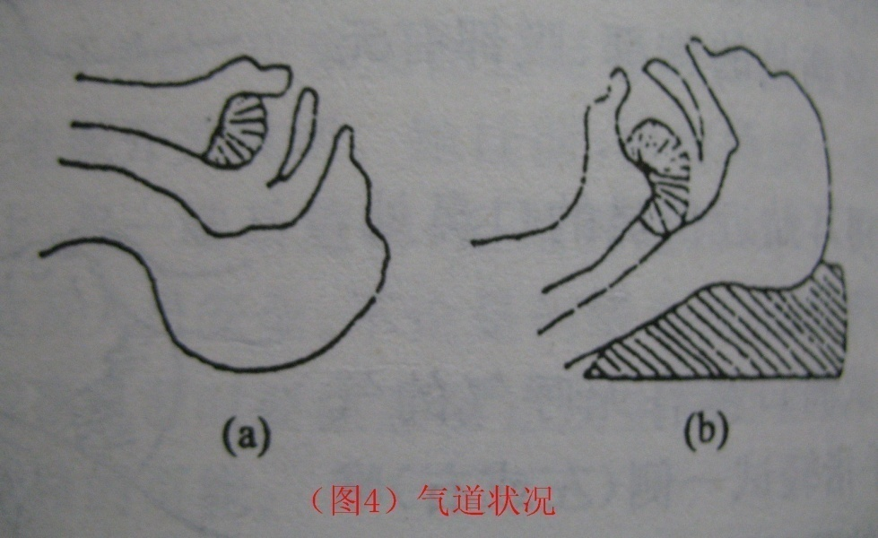
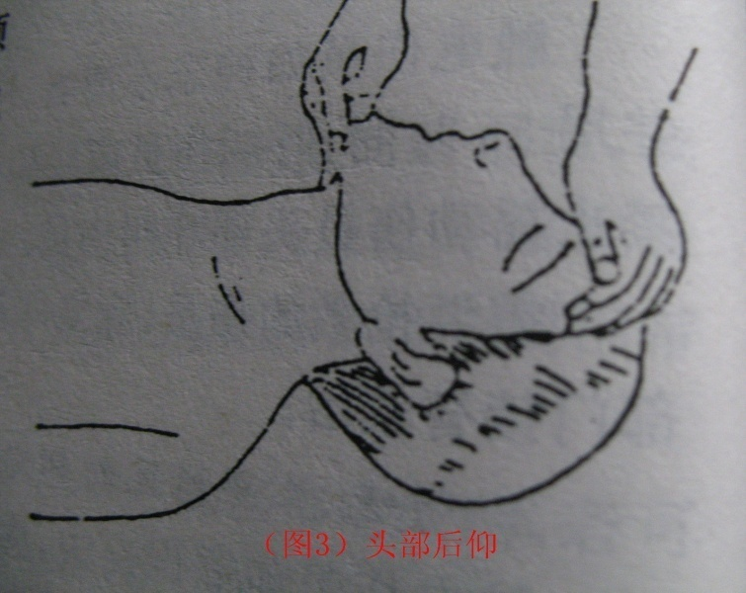
操作方法
⑵保持气道通畅 抢救者在病人的一边，以近其头部的一手紧捏病人的鼻子，并将手掌外缘压住其额头部，另一只手托在病人的颈下，将颈部上抬或使用抬胲压头法，使其头部充分后仰70-90度，以解除舌头下坠所致的呼吸道梗阻。

Slide 53
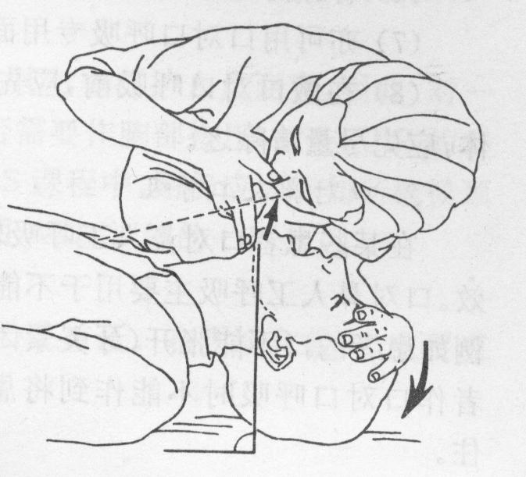
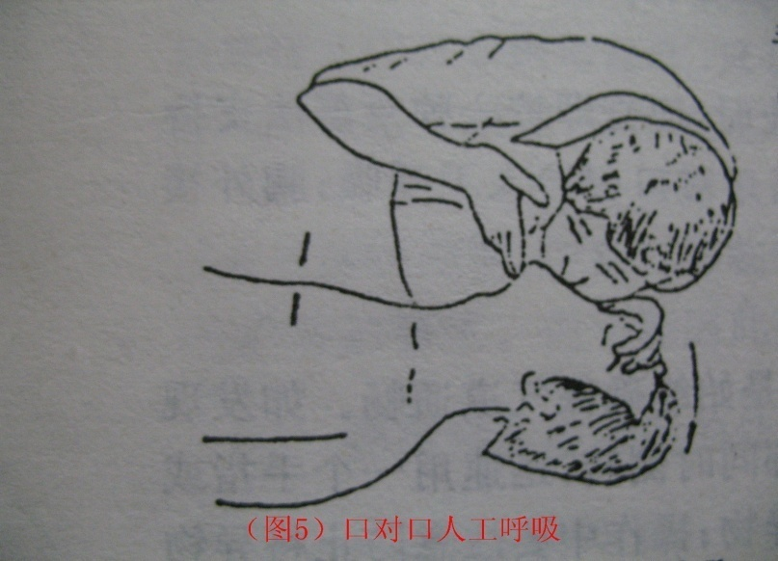
操作方法
⑶口对口人工呼吸 施救者先深吸一口气，然后用嘴紧帖伤者的嘴大口吹气，同时观察伤者的胸部是否隆起，以确定吹气是否有效和适度。
按国际标准规定：吹气量为500---600ml（吹气量与病人的身体体积成正比）。
判断呼吸
试
看
听

Slide 54
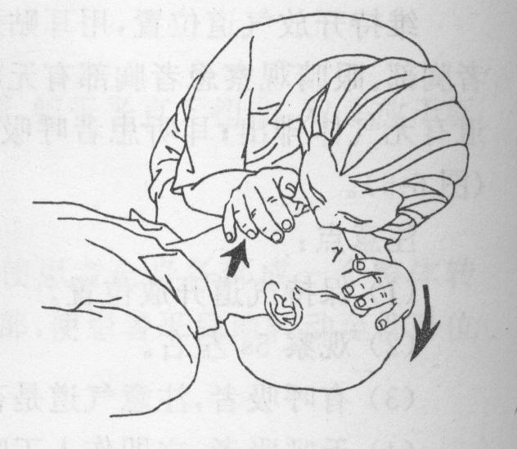
操作方法
⑷自然排气 吹气停止后，施救者头稍偏转，并立即放松捏紧伤者鼻孔的手，让气体从伤者的肺部自然排出。此时应注意胸部复原的情况，倾听呼气的声音，欢察有无呼吸道梗阻。
⑸坚持不解 如此反复进行，每分钟吹气10-12次，即每5-6s吹一次（吹气持续时间为1S）。
口对鼻呼吸

Slide 55
操作方法
⑹口对口吹气注意事项
①口对口吹气的压力要掌握好，刚开始时可略大一点，频率稍快一些，经10—20次后逐步减小压力，维持胸部轻度升起即可。对幼儿吹气时，不能捏紧鼻孔，应让其自然漏气，为了防止压力过大，损伤患者的肺部。
②吹气时间宜短，约占一次呼吸周期的1／3，但也不能过短，否则影响通气效果。

Slide 56
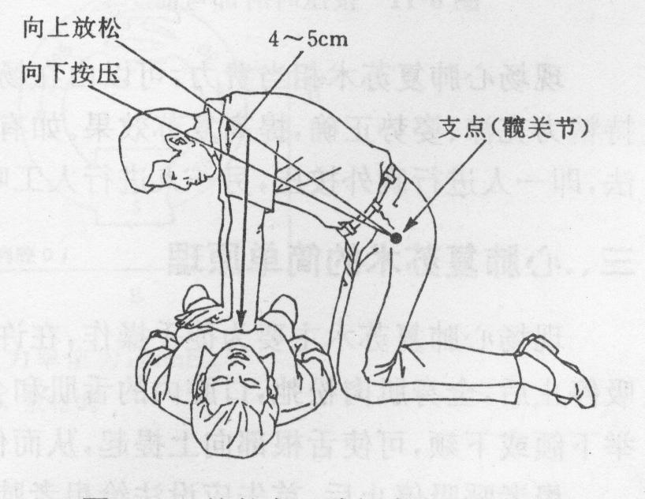
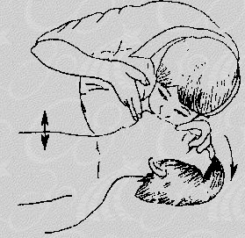
心肺复苏（人工氧合）操作标准
1）单人操作标准
⑴先把触电者放平，头往后仰70~90度，形成气道放开，正确人
工吹气2次
⑵然后进行单人正确胸外按压15次
⑶再进行单人正确人工吹气2次
⑷连续进行正确胸外按压15次，正确人工呼吸2次（既15：2）的
四个循环

Slide 57
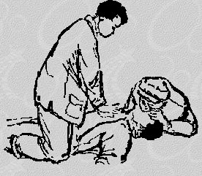
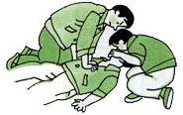
2）双人操作标准
⑴先把触电者放平，头往后仰70~90度，形成气道放开，正确人工吹气2次
⑵然后进行双人正确胸外按压5次
⑶在进行单人正确人工吹气1次
⑷连续进行正确胸外按压5次，正确人工呼吸1次（即5：1）的十二个循环

Slide 58
心脏按压术:
方法是将触电者仰卧于平地上，救护人将双手重叠，将掌根放在伤员胸骨下部位，两臂伸直，肘关节不得弯曲，凭借救护者体重将力传至臂掌，并有节奏性冲击按压，使胸骨下陷3~4cm。每次按压后随即放松，往复循环，直至伤员自主呼吸为止。
心肺复苏（人工氧合）法
坚持到底，决不放弃
⑴按压吹气1分钟后，应用听、看、试的方法
在5秒的时间内完成对伤员呼吸和心跳是否恢复的
再判断。
⑵若判定颈动脉已有博动但无呼吸，则暂停
胸外按压，而再进行2次口对口人工呼吸，按每5
秒吹气一次。如脉博和呼吸都未恢复，则继续坚持用心
肺复苏法抢救。

Slide 59
心肺复苏（人工氧合）法
⑶在抢救过程中，要每隔数分钟再判定一次，每次判定的时间不得超过5—7秒。
曾经有经过近5个小时抢救后，触电者复活的先例。所以施救者必须坚持施救，在伤者未复活前，在医生未来接替抢救前，现场抢救人员不得放弃现场抢救。

Slide 60
心肺复苏（人工氧合）法
触电者出现下列五个死亡现象，并经医院做出无法救治的死亡诊断后，方可停止抢救。
(1)心跳及呼吸停止；
(2)瞳孔散大，对强光无任何反应；
(3)出现尸斑；
(4)身体僵硬；
(5)血管硬化或肛门松弛。

Slide 61
六、安全操作技术
一）、电焊焊接安全操作
1、焊接前的准备工作
检查 |  | 绝缘：焊接设备和工具的绝缘是否良好
 |  | 接线柱：输出、输入端的接线柱是否完好、隔离、牢固
 |  | 电源开关：是否单独使用匹配的，封闭式铁皮壳开关或自动空气电源开关
 |  | 保护接地
 |  | 焊钳：绝缘，接线联接牢固？严禁使用自制简易电焊钳
 |  | 易燃物
 |  | 通风
 |  | 照明和通道

Slide 62
1、焊接前的准备工作
劳保着装 | 禁止穿化纤工作服
 | 禁止将工作服上衣和内衣系在腰内
 | 禁止将工作裤的下角卷起
 | 禁止工作绝缘鞋不系带子
 | 焊接有毒金属或化学容器内要带好防毒面具
 | 高处焊接系好安全带
 | 清渣时戴好护目镜

Slide 63
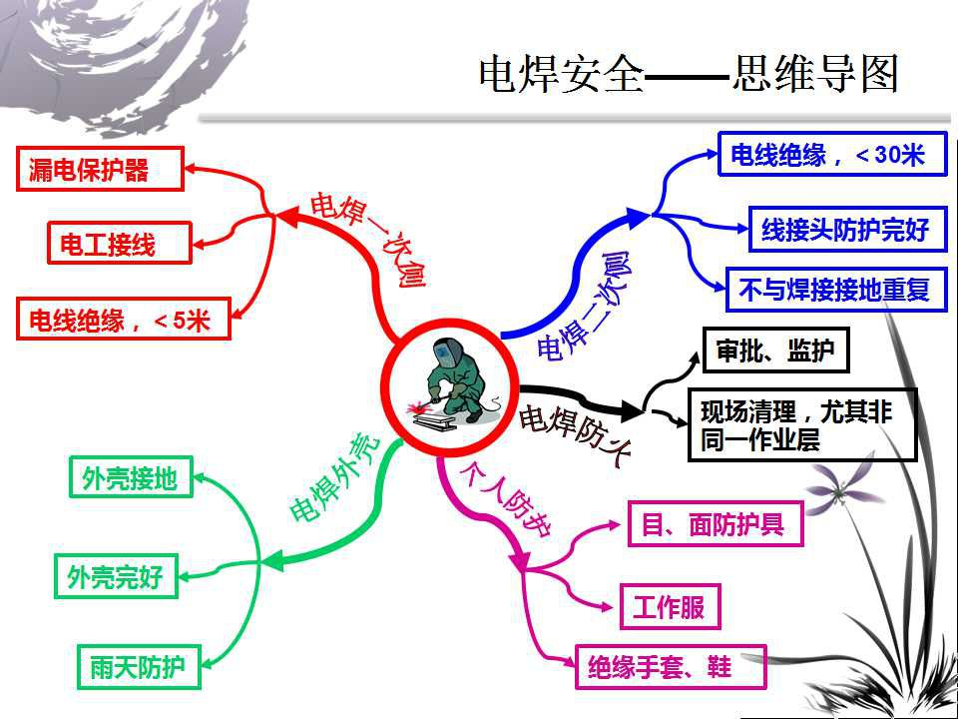

Slide 64
2、实际操作中的安全要求
1)操作现场如有多人同时进行施焊应设挡光板,单人进行施焊,在引燃电弧时应提示协助人员注意,避免孤光伤害协助人员。
2)操作现场如在露天进行,焊接设备应安装在有挡雨雪的地方,并安放平稳。使用硅整流焊机要有保护冷却设施,严禁在不通风情况下使用。
3)在离地面两米以上的地方焊接时注意火花落地的方向,施焊点的下面10m以内不应有易燃易爆物品,并设立防护栏。禁止乱扔焊条头等杂物。
4）在工作潮湿的环境下焊接,脚下应垫绝缘板,更换焊条时应带好防护手套,用于照明的安全行灯电压不能超过12V。
5)严禁把自来水管、暖气管、脚手架管、钢丝当作焊接地线使用,焊接电缆线不应超过30m。
6)如果施工现场是电、气焊同时操作,严禁将焊接电缆线搭在气瓶上。
7)施焊过程中所用焊条应放在专用焊条筒中,禁止随地乱扔焊条头。
8)操作现场的物料、工具、零件应摆放整齐,施焊场地足够大。

Slide 65
9)如需在管道内、容器内进行焊接,要保持内部空气流通良好,用于通风的设备应符合国家有关标准,外面应设专职人员进行监护,在容器内施焊的操作人员禁止倚靠金属,如需使用气焊、焊割炬时应在容器外面点燃,使用完毕应立即撤出气焊设备。
10）焊接容器应把所有的阀门、人孔打开,严禁在有压力的容器上进行焊接。
11）焊接过程中，如需调整焊接电流应在空载的情况下进行,焊接设备如需改变输出电流方式应在断电的情况下进行
12）焊接过程中，应按焊接电源的额定暂载率使用，禁止超载使用
13）工作前应该检查焊机电源线、引出线及各接线点是否良好；若线路横越车行道时应架空或加保护盖；焊机二次线路及外壳必须有良好接地；电焊钳把绝缘必须良好。焊接回路线接头不宜超过三个。
14)进行实际操作的焊工，必须持有经劳动部门培训合格后发放的特种作业操作证,做到持证上岗, 禁止无证操作。
15)如需在禁火区进行操作,必须要进行三级动火审批，并在有专职消防人员在场的情况下进行焊接，禁止焊接人员未经审批私自进行焊接。
16）未经清洗、置换，或虽已清洗置换但未分析化验可燃气体浓度是否合格的容器、管道，均不得随意动火焊补。 通常采用蒸汽蒸煮并用介质置换等方法将容器内部的可燃物和有毒物质置换排出、常用的置换介质有氮气、二氧化碳、水蒸气或水等。在置换过程中要不断取样分析，区至使可燃气浓度达到安全浓度（远小于爆炸下限）以下为止，这是置换焊补防爆的关键。

Slide 66
17）在进行焊接的过程中:,如发现有不安全因素时应立即停止焊接工作,找有关领导进行协商解决。
18）采用大电流进行施焊时会出现焊钳过热的现象,禁止将焊钳浸水冷却，应采取两把焊钳交替使用的方法进行。
19)登高焊接作业时,应使用符合安全要求的梯子，梯脚需包防滑橡皮,与地面夹角应大于60。,上下端均应放置牢靠,使用人字梯时应,将单梯用限跨铁钩挂住，使用夹角为40士5。。不准两人同时在梯子上作业,不得在梯子上顶档工作。
20),在6级以上的大风、雨天、大雪和有浓雾的天气条件下,禁止登高焊接。
21）焊接电缆需横过马路或通道时,必须采取护套保护等措施。
22) 严禁把焊线缠绕在身上操作。
23） 禁止使用氧气、乙炔等易燃易爆气体管道作为接地装置。
24）在有接地(或接零)装置的焊件上进行弧焊操作，或焊接与大地密切连接的焊件(如：管道、房屋的金属支架等)时，应特别注意避免焊机和工件的双重接地。
在封闭箱体、锅炉、容器、舱室等封闭空间内在未进行良好的通风之前禁止人员进入。如要进入，必须佩戴合适的供气呼吸设备并由戴有类似设备的他人监护。
必要时在进入之前，对封闭空间要进行毒气、可燃气、有害气、氧量等的测试，确认无害后方可进入。

Slide 67
3、施工作业中的安全措施
作业前的准备工作
（1）、明确作业任务，认真了解作业现场情况，如焊、割件的结构、性能，焊、割件与连接在一起的其他附件等。对临时确定的作业场所，作业前要到现场观察环境，对作业现场情况，焊工要仔细了解、认真检查，估计可能出现的不安全因素和应采取什么确保安全的措施。在室外焊、割时，要注意风力的大小和风向变化，防止火星飞溅随风吹到附近的易物上。

Slide 68
(2)、对生产、储存过易燃易爆化学物品的设备、容器和各种油脂的焊、割件，必须用热水，蒸气或酸碱液进行彻底的清洗，并采用一问、二看、三嗅、四测爆的检查方法，确认无残留油、气后，方能动火焊、割，决不能盲目作业。
(3)、对焊、割工作较大、环境比较复杂的临时场所，制订安全操作实施方案，做到定人、定点、定措施、落实安全岗位责任制。

Slide 69
4、作业中的安全实施方法
对焊割件应采取如下安全措施和方法：
（1）、拆迁。在易燃、易爆物的场所和禁止火种区范围内，应把焊、割件拆下来，迁移到安全地点进行焊、割。
（2）、隔离。对确实无法拆卸的焊割件，要把焊、割部位或设备与其它易燃易爆物质进行严密的隔离。

Slide 70
（3）、置换。对有残存可燃气体小容器、管道进行焊、割时，可将非可燃气体（如氮气、二氧化碳、水蒸气）或水注入焊、割的容器、管道内，把残存在里面的可燃气体吹除和置换出来。
（4）、清洗。对储存过易燃液体的设备和管道进行焊割前，应先用热水、蒸气和酸、碱液把残存在里面的易燃液体洗掉。
（5）、移去危险品。把作业现场的危险品搬走。
（6）、敞开设备。被焊、割的容器管道，作业前必须卸压，开启人孔、阀门等保证留有合适是出气口。

Slide 71
（7）、加强通风。在易燃、易爆、有毒气体的室内、容器内作业时，除先进行清洗、吹除等清理工作，待易燃、易爆和有毒气体经检验确认排除清净外，还应注意加强通风，才能进行焊、割。
（8）、增加湿度、进行冷却。作业点附近的可燃物无法搬移时，可采用喷水的方法，把可燃物淋湿，进行冷却。
（9）、备好灭火器材。针对不同的作业现场和焊、割对象，配备一定的灭火器材。

Slide 72
5、焊、割动火审批制度
以下场所必须实行以下三级动火审批制度。
1)、一级动火审批
下列情况之一的属一级动火：
①禁火区域内；
②油罐、油箱、油槽车，以及储存过可燃气体。可燃液体的容器及其连接在一起的辅助设备；
③各种受压容器；

Slide 73
④危险性较大的登高焊、割；
⑤比较密闭的室内、容器内、地下室等场所；
⑥与焊、割作业有明显抵触的场所；
⑦现场堆有大量的可燃和易燃物质。
一级动火作业由所在单位行政负责人填写动火申请表，编制安全技术措施方案，报公司保卫部门及消防部门审查批准后，方可动火。

Slide 74
2)、二级动火审批
以下情况属二级动火：
①在具有一定危险因素的非禁火区域内进行临时焊、割作业；
②小型的油箱、油桶等容器；
③登高焊、割作业。
二级动火作业由所在工地，车间的负责人填写动火申请表，编制安全技术措施方案，报本单位主管部门审查批准后，方可动火。

Slide 75
3)、三级动火审批：
凡属非固定的，没有明显危险因素的场所，必须临时进行动火焊、割都属三级动火范围。
三级动火作业由所在班组填写动火申请表，经工地、车间负责人或安全主管人员审查批准后，方可动火。
办理动火证的注意事项；
1、动火申请表要明确用火地点，配备的消防器材，操作者，看火人和有效时间等内容，并保留存根备查。
2、作业人员必须严格按照用火证的规定进行作业，不得擅自更改作业内容，如有变化应重新办理动火证。
3、用火证当日有效，工作完成后由作业人员将用火证交回安全员处，再次作业再次办理。

Slide 76
6、焊工的十个不焊、割
有下列情况之一的，焊工有权拒绝焊、割，各级领导都应支持，不得强迫工人违章冒险作业：
1)、焊工没有操作证，又没有正式焊工在场进行技术指导时都不能进行焊、割。
2)、凡属一、二、三级动火范围的焊、割，未办理动火审批手续，不得擅自进行焊、割。
3)、焊工不了解焊、割件现场周围情况，不得盲目焊、割。

Slide 77
4)、焊工不了解焊、割件内部是否安全时，不能焊、割。
5)、盛装过可燃气体、易燃液体、有毒物质的各种容器，未经彻底清理，不能焊、割。
6)、用可燃材料（如塑料、软木、玻璃钢、聚丙稀薄膜、稻草、沥青等）、做保温、冷却、隔音、隔热的部位，火星能飞溅到的地方，未经采取切实可靠的安全措施之前，不能焊、割。
7)、有压力或密封的容器，管道不得焊、割。

Slide 78
8)、焊、割部位附近有易燃易爆物品，在未作彻底清理或未采取有效安全措施之前，不得焊、割。
9)、与外单位想接触的部位，在没有弄清对外单位是否有影响，或明知有危险又未采取切实有效的安全措施之前，不得焊、割。
10)、焊、割场所与附近其它工种互相有抵触时，不能焊、割。

Slide 79
7、大型油灌的焊、割
在动火前必须采取如下的安全措施：
（1）清除可燃物；
（2）预防电火花；
（3）气体测爆 测爆过程中，取样不能集中或固定在一个部位，应从上下、左右，包括死角处，取出各个部位的气体进行鉴定。同时测爆前应对仪器认真仔细进行校正，并使用三只以上的测爆仪同时取样测爆，便于分析对比以防误测。如焊接工程未能当天结束，第二天焊、割前，必须重新测爆。

Slide 80
二）、第七节特殊焊接作业的安全技术
六、安全操作技术

Slide 81
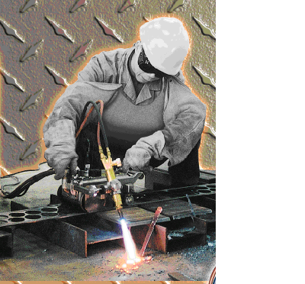
１、气焊、气割安全操作
1)、严禁用明火检漏。
2）、气焊设备严禁沾染油污
3）、气焊设备严禁搭架各种电线电缆
4）、气瓶禁止剧烈振动及阳光爆晒。
5）、焊接场所周围10m以内,不准存放易燃易爆物品。
6）、禁止用氧气对局部焊接部位进行通风换气,不准用氧气代替压缩空气吹扫工作服和吹除乙炔管道内的堵塞物
7）、冬季使用减压器发生冻结,禁止明火烧烤

Slide 82
8）、乙炔软管使用中发生脱落、破裂、着火时，应先将焊炬或割炬的火熄
灭，然后停止供气。氧气软管着火时，应迅速关闭氧气阀门。不准用弯折
的方法来消除.氧气软管着火。乙炔软管着火时可用弯折前一段胶管的办法来
将熄灭。
9）、氧气瓶、乙炔气瓶与明火间的距离应在10米以上。如条件限制也不
准小于5米，并应采取隔离措施。
10）、禁止用易产生火花的工具开启氧气或乙炔阀门。
11）、禁止把橡胶软管放在高温管道和电线上，或把重的或热的物件压在软 管上，也不准将软管与电焊用的导线敷设在一起。使用时应防止割破。若软 管经过车行道时，应加护套或盖板。
12）、氧气瓶附件有缺陷时应停止使用。氧气瓶应直立安放在固定支架上， 防止倾倒。
1 3）、禁止使用没有减压器的氧气瓶。
14）、氧气瓶中的氧气不允许全部用完，气瓶剩余压力应不小于0.05兆帕。

Slide 83
15）、当氧气瓶在电焊同一工作地点，瓶底应垫绝缘物，防止被串入电焊机二次回路。
16）、氧气瓶一定要避免受热、暴晒，应尽可能垂直立放。
17）、氧气瓶一定要避免受热、暴晒，应尽可能垂直立放。
18）、氧气软管为红色，乙炔软管为黑色，连接时不可错乱。
19）、乙炔软管使用中发生脱落、破裂、着火时，应先将焊炬或割炬的火熄灭，然后停止供气。氧气软管着火时，应迅速关闭氧气阀门。不准用弯折的办法来消除氧气软管着火。乙炔软管着火时可用弯折前一段胶管的办法来将火熄灭。
20）、乙炔气瓶在使用、运输、贮存时必须直立固定，严禁卧放或倾倒；避免剧烈震动、碰撞；运输时应使用专用小车，不得用吊车吊运/环境温度超过40℃时应采取降温措施。
21）、乙炔气瓶使用时，一把焊割炬配置一个减压器。3、操作者应站在阀口的测后方，轻缓开启。拧开瓶阀不宜超过1.5圈。

Slide 84
22）、瓶内气体不能用光，必须留有一定余压。当环境温度为0℃以下时，余压为0.05兆帕；0～15℃，余压为0.1兆帕；15～25℃时，余压为0.2兆帕；25～40℃时，余压为0.3兆帕。 6、乙炔气瓶严禁与氧气瓶、明火相互间距至少10米。
21）、焊割炬使用前检查焊炬、割炬的射吸能力。办法是：先接上氧气管，打开乙炔阀和氧气阀（此时乙炔管与焊炬、割炬应脱开），用手指轻轻接触焊炬上乙炔进气口处，如有吸力，说明射吸能力良好。接插乙炔管时，应先检查乙炔气流正常后接上。若没有吸力，甚至氧气从乙炔接头中倒流出来，必须进行修理，否则严禁使用。
22）、点火前，急速开启焊炬（或割炬）阀门，用氧气吹风，以检查喷嘴的出口，但不要对准脸部试风。无风时不得使用；
23）、进入容器内焊接时，点火和熄火都应在容器外进行；
24）、操作焊炬和割炬时，不准将橡胶软管背在背上操作。禁止使用焊炬（火割炬）的火焰来照明。
25）、气焊（割）场地必须通风良好，容器内焊（割）时应采用机械通风。

Slide 85
２、特殊作业环境的焊接安全技术
所谓特殊环境，指在一般工业企业正规厂房以外的地方，例如高空、野外、水下、容器内部进行的焊接等。在这些地方焊接时，除遵守一般焊接安全技术外，还要遵守一些特殊的规定。
（一）容器内的焊接
1、在容器内进行气焊时，点燃和熄灭焊炬的操作，应在容器外部进行，以防止可燃气体聚集在容器内发生爆炸。
2、在容器焊接时，内部尺寸不应过小。外部必须设人监护，或两人轮换工作。应有良好的通风设施，照明电压因采用12V。禁止在已进行涂装或喷涂过塑料的容器内焊接，严禁用氧气代替压缩空气在容器内进行吹风。
3、在容器内进行氩弧焊时，焊工应戴专用面罩，以减少臭氧及粉尘危害，不应在容器内进行碳弧气刨。
4、若在已使用过的容器或贮罐内部进行焊接时，必须将原来内部残余的介质、痕迹进行仔细清理。若该介质是易燃、易爆物质，还必须进行严格化学清理并经检验确实无危险后，才能进行焊接。
5、应打开被焊容器的人孔、手孔、清扫孔等，方可进入容器内进行焊接。
6、在容器内焊接时，焊工要特别注意加强个人防护，穿好工作服、绝缘鞋、戴好皮手套，有可能最好垫上绝缘垫。焊接电缆、焊钳的绝缘必须完好。

Slide 86
（二）高空作业焊接
1、高空作业（坠落基准面2米以上）时 ，焊工应系好安全带，地面应有人监护。
2、高空作业时，手把线要绑紧在固定地点，不准缠在焊工身上，或搭在背上。
3、更换焊条时，应把热焊条头放在固定的筒内，不准随便往下扔。
4、焊工作业周围（特别下方），应清除易燃、易爆物质。
5、不准在高压线旁工作，不得已时应切断电源，并在电闸盒上挂牌，并设专人监护。
6、高空作业时，不准使用高频引弧器。
7、高空作业或下来时，应抓紧扶手，走路小心。除携带必要的小型器具外，不准背着带电的手把线或负重过大。
8、雨天、雪天、雾天或刮大风时，禁止高空作业。
9、高空作业时（第一次），焊工应进行身体检查，发现有不利于高空作业的疾病（心脏病），不宜进行。
10、高空作业遇到较高焊接处，而焊工够不到时，一定要重新搭设脚手架，然后进行焊接。
11、下班前必须检查现场，确无火源才能离开，以免引起火灾。

Slide 87
（三）露天或野外作业的焊接
1、夏季在露天工作时，必须有防雨棚或临时凉棚。
2、露天作业时应注意分向，注意不要让吹散的铁水及熔渣伤人。
3、雨天、雪天或雾天时不准露天电焊，在潮湿地带工作时，
焊工应站在铺有绝缘物品的地
方，并穿好绝缘鞋。
4、应安设简易屏蔽板，遮挡弧光，以免伤害附近工作人员或行人眼睛。
5、夏天露天气割时，应防止氧气瓶，乙炔瓶直接受到烈日
暴晒，以免气体膨胀发生爆炸。
冬天如遇瓶阀或减压器冻结时，应用热水解冻，严禁用火烤。

Slide 88
七、焊接安全事故案例
焊接事故案例
实例1：焊工擅自接通焊机电源，遭电击
⑴事故经过
某厂有位焊工到室外临时施工点焊接，焊机接线时因无电
源闸盒，便自己将电缆每股导线头部的胶皮去掉，分别接
在露天的电网线上，由于错接零线在火线上，当他调节焊
接电流用手触及外壳时，即遭电击身亡。
⑵主要原因分析
由于焊工不熟悉有关电气安全知识，将零线和火线错接，
导致焊机外壳带电，酿成触电死亡事故。
⑶主要预防措施：
焊接设备接线必须由电工进行，焊工不得擅自进行。

Slide 89
实例2：要换焊条时手触焊钳口，遭电击
⑴事故经过
某船厂有一位年轻的女电焊工正在船舱内焊接，因舱内温度高加之通
风不良，身上大量出汗将工作服和皮手套湿透。在更换焊条时触及焊
钳口因痉挛后仰跌倒，焊钳落在颈部未能摆脱，造成电击。事故发生
后经抢救无效而死亡。
⑵主要原因分析
①焊机的空载电压较高超过了安全电压。
②船舱内温度高，焊工大量出汗，人体电阻降低，触电危险性增大。
③触电后未能及时发现，电流通过人体的持续时间较长，使心脏、肺
部等重要器官受到严重破坏，抢救无效。
⑶主要预防措施
①船舱内焊接时，要设通风装置，使空气对流。
②舱内工作时要设监护人，随时注意焊工动态，遇到危险征兆时，立
即拉闸进行抢救。

Slide 90
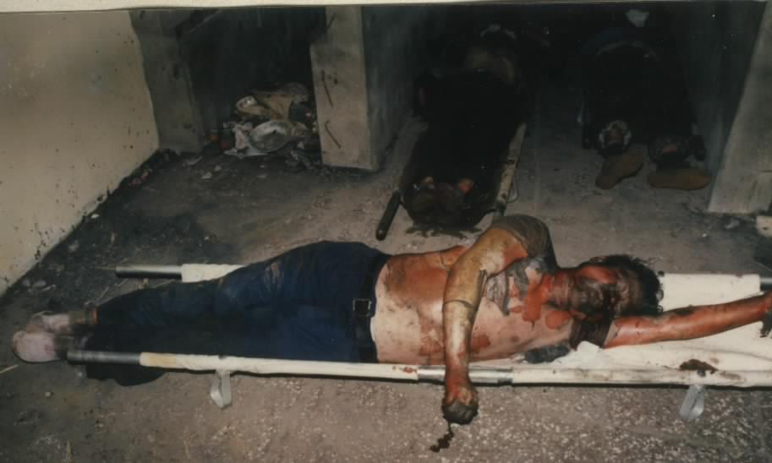
实例3：焊工在容器内焊接，借用氧气置换引起火灾
⑴事故经过
某农药厂机修焊工进入直径1m、高2m的繁殖锅内焊接挡板，未装排烟设备，而用氧气吹锅内烟气，使烟气消失。当焊工再次进入锅内焊接作业时，只听“轰”的一声，该焊工烧伤面积达88％，三度烧伤占60％，抢救7天后死亡。
⑵主要原因分析
①用氧气作通风气源严重违章；
②进入容器内焊接未设通风装置。
⑶主要预防措施
①进入容器内焊接应设通风装置。
②通风气源应该是压缩空气。

Slide 91
实例4：动火场地不符合要求，引燃大火
⑴事故经过
某船厂焊工顾某向驻船消防员申请动火，消防员未到现场
就批准动火。顾某气割螺丝时，船底的油污遇火花飞溅，
引燃大火。在场人员用水和灭火机扑救不成，造成5人死
亡，1人重伤，3人轻伤的事故。
⑵主要原因分析
①消防员失职，盲目审批。
②动火部位下方有油污。
③现场人员灭火知识缺乏。
⑶主要预防措施
①消防员接申请动火报告后，要深入现场察看，确认安全
才能下发动火证。
②要清除动火部位下方的油污。
③要加强员工的安全知识学习。

Slide 92
实例4：动火场地不符合要求，引燃大火
⑴事故经过
某船厂焊工顾某向驻船消防员申请动火，消防员未到现场
就批准动火。顾某气割螺丝时，船底的油污遇火花飞溅，
引燃大火。在场人员用水和灭火机扑救不成，造成5人死
亡，1人重伤，3人轻伤的事故。
⑵主要原因分析
①消防员失职，盲目审批。
②动火部位下方有油污。
③现场人员灭火知识缺乏。
⑶主要预防措施
①消防员接申请动火报告后，要深入现场察看，确认安全
才能下发动火证。
②要清除动火部位下方的油污。
③要加强员工的安全知识学习。

Slide 93
实例5：无证违章操作，酿本世纪末特大火灾
⑴事故经过
2000年12月25日晚，圣诞之夜。位于洛阳市老城区的东都商厦；正在装修施工中的
电焊火花将地下室的杂物引燃，火势和浓烟顺着楼梯直逼顶层歌舞厅，酿成了本世纪末
的特大灾难，夺走了309人的生命。
⑵主要原因分析
①着火的直接原因是所雇用的4名焊接工没有受过安全技术培训，在无特种作业人
员操作证的情况下进行违章作业。
②没有采取任何防范措施，野蛮施工致使熔融的焊渣溅落，引燃了地下二层家具商
场的木制家具、沙发等易燃物品。
③在慌乱中用消防水带向下胡乱浇水时，发现自救不成，几个人竟然未报警就逃离
现场。贻误了灭火和疏散的时机，致使309人中毒窒息死亡。
⑶主要预防措施
①焊工应持证上岗，按章施工；在焊接过程中要注意防火。
②焊接场所应采取妥善的防护措施。
③要设专职安全员监视火种。
④易燃品要远离工作场地10 m以外，如移不去应采取切实可行的隔离方法。
⑤备有一定数量的灭火器材，如砂箱、泡沫灭火机等。
⑥事故发生后应立即报警，争取时间把火灾损失减到最小。
⑦要加强雇员的职业道德教育。

Slide 94
实例6：喷漆房内电焊作业起火
⑴事故经过
电焊工甲在喷漆房内焊接一工件时，电焊火花飞溅到附近积有较厚的油
漆膜的木板上起火。在场工人见状都惊慌失措，有的拿苕帚打火，有的
用压缩空气吹火，造成火势扩大。后经消防队半小时抢救，将火熄灭，
虽未伤人，但造成很大财物损失。
⑵主要原因分析
①在禁火区焊接前未经动火审批，擅自进行动火作业，违反了操作规程。
②未经清除房内的油漆膜和采取任何防火措施，就进行动火作业。
③灭火方法不当，错误地用压缩空气吹火，不但灭不了火，反而助长了
火势，造成事故扩大的恶果。
⑶主要预防措施
①不准在喷漆房内进行明火作业。如必须施焊，应执行动火审批制度。
②清除一切可燃物。
③油漆房内应备有砂子、泡沫或二氧化碳灭火器材。

Slide 95
实例7：脱附罐作焊机接地极造成事故
⑴事故经过
某厂的焊工，选用新安装的脱附罐作接地极(罐内有两吨多活性碳)。电焊时把回路线焊接固定在罐壁上进行焊接，结果引燃了罐内的活性碳，将两吨多的活性碳全部烧光
。
⑵主要原因分析
由于焊接电流产生的电阻热和引弧时产生的电火花局部加热活性碳引起着火。
⑶主要预防措施
严禁利用金属物搭接起来作为焊接回路的导体。
罐内有易燃、易爆物品和压力时不准进行焊接。

Slide 96
实例8：错用氧气替代压缩空气，引起爆炸
⑴事故经过
某五金商店一焊工在店堂内维修压缩机和冷凝器，在进行最后的气压试
验时，因无压缩空气，焊工就用氧气来代替，当试压至0．98MPa时，压
缩机出现漏气，该焊工立即进补焊。在引弧一瞬间压缩机立即爆炸，店
堂炸毁，焊工当场炸死，并造成多人受伤。
⑵主要原因分析
①店堂内不可作为焊接场所。
②焊补前应打开一切孔盖，必须在没有压力的情况下补焊。
③氧气是助燃物质，不能替代压缩空气。
⑶主要预防措施
①店堂内不可作为焊接场所，如急须焊接也应采取切实可行的防护措施，
即在动火点10m内无任何易燃物品、备有相应的灭火器材等。
②补焊时应卸压。
③严禁用氧气替代压缩空气作试压气。

Slide 97
实例9：装卸工违章作业，造成氧气瓶爆炸
⑴事故经过
某单位用卡车运回新灌的氧气，装卸工为图方便，把氧气瓶从车上用脚蹬下，第一个气瓶刚落下，第二个气瓶跟着正好砸在上面，立刻引起两个气瓶的爆炸，造成一死一伤。
⑵主要原因分析
两个气瓶相互碰撞，压缩气体在氧气瓶碰撞时受到猛烈振动，引起压力升高，使气瓶某处产生的压力超过了该瓶壁的强度极限，即引起气瓶爆炸。
⑶主要预防措施
①搬运氧气瓶时，要避免碰撞和剧烈振动，要戴好安全帽及防震圈。
②装卸氧气时严禁滚动

Slide 98
实例10：焊补装酸罐爆炸
⑴事故经过
某单位一装运硫酸的罐体底部漏酸，补焊时，将罐底朝上，人孔朝下
放在地面上，当焊工起弧时，酸罐即发生爆炸，当场烧伤焊工，并炸
死在场工人一名。
⑵主要原因分析
经过取样分析得知，罐体材料不是耐酸钢，在稀硫酸作用下，罐体材
料中的铁与酸可发生如下反应： Fe + H2SO4＝FeSO4 + H2↑
由上式可知，在酸罐内会充满氢气与空气的混合气体，氢在空气中的
含量超过爆炸极限范围，因此显然是电焊火花引燃罐内混合气体发生
爆炸。
⑶主要预防措施
①焊补酸、碱罐前，必须先了解罐内情况，然后用(硷)水清洗，待其
中的液体或气体排净，并使焊件不呈密闭状态时，才能施焊。
②盛稀硫酸的金属罐槽，应用耐酸钢板或衬铅钢板制成。

Slide 99
实例11：焊补柴油柜爆炸
⑴事故经过
某拖拉机厂一辆汽车装载的柴油柜，出油管在接近油阀的
部位损坏，需要焊补。操作人员将柜内柴油放完之后，未
加清洗，只打开入孔盖就进行焊补，立刻爆炸，现场炸死
3人。
⑵主要原因分析
①油柜中的柴油放完之后，柜壁内表面仍有油膜存留，并
向柜内挥发油气，与进入的空气形成爆炸性混合气体，被
焊接高温引爆。
②焊工盲目焊补，酿成事故。
⑶主要预防措施
①柴油柜焊接前必须进行置换处理，并达到清洗合格标准
后，才能焊补。
②焊补时应将油柜所有盖、阀门打开，并通压缩空气。

Slide 100
实例12：焊渣引燃乙炔瓶
⑴事故经过
广州某企业的四效蒸发器安装时，外省的施工队在二三层施工。焊接、切割的高温熔渣从高处掉下，引燃了放在一楼的乙炔瓶，顿时一股火焰从乙炔减压阀的连接处燃起，并且火焰的喷射和燃烧速度越来越大。随着乙炔减压阀的脱落，喷射的火焰超2米开外，嘶鸣声震百米。由于火势太大，已经没有关闭乙炔阀门的可能。某企业的员工和该施工队的员工马上用消防水带喷淋、二氧化碳灭火机和干沙（当时在事故现场附近刚好有一堆沙子）进行灭火。经过大约10分钟的扑救终于把大火扑灭。由于现场没有其他易燃易爆物品，事故没有造成人员的伤亡。
⑵主要原因分析
施工队的管理人员安全意识淡薄，对员工防火防爆的安全管理欠缺教育和检查，把乙炔瓶放到气割和电焊熔渣有可能从高空掉下的地方，导致引燃乙炔瓶的事故。
⑶主要预防措施
1、乙炔瓶要与明火的距离10米以上。2、高空作业时要注意熔渣、焊渣的飞溅，保证乙炔瓶与明火的安全距离。

Slide 101
实例13：焊工引弧引起艉舱爆炸
⑴事故经过
某船厂两名油工在一个密闭的艉舱内喷涂最后一遍油漆，到中午喷漆
工作完毕。在出艉舱时，随手将人孔盖半开半关而离去。舱盖周围也
无任何提示危险的标志(如舱内已喷漆，火不能靠近等)。下午3时左右
，一名舾装铆工上船安装小机座，工作位置接近该艉舱，在气割点火
时，铆工发现没带电子打火枪，就请焊工帮忙点一下火。焊工顺手拿
起焊钳在艉舱盖上引弧，接着一声巨响，艉舱爆炸。当场8人死亡，6
人受伤。
⑵主要原因分析
①油漆中苯的可燃气体与空气混合，达到了爆炸极限。加上天气炎热，
加剧了苯的挥发，因此遇火立即爆炸。
②艉舱喷漆后，未设警示标志和监护人。
③喷漆后艉舱内未采取通风措施。
⑶主要预防措施
①该艉舱周围应设警示牌和监护人。
②艉舱内应通压缩空气及通风，减少可燃气体浓度。
③焊工引弧时，要注意周围环境(即易燃易爆物)。

Slide 102
实例14：焊补空汽油桶爆炸
⑴事故经过
某厂汽车队一个有裂缝的空汽油桶需焊补，焊工班提出未采取措施直接焊
补有危险，但汽车队说这个空桶：是干的，无危险。结果在未采取任何安
全措施的情况下，甚至连加油口盖子也没打开，就进行焊补。现场的情况
是一位焊工蹲在地上进行气焊，另一位工人用手扶着汽油桶。刚开始焊接
时汽油桶就爆炸，两端封头飞出，桶体被炸成一块铁板，正在操作的气焊
工被炸死。
⑵主要原因分析
车用汽油的爆炸极限为0.89％～5.16％，爆炸下限非常低。因此，尽管油
桶是干的，但只要桶内壁的铁锈表面微孔吸附少量残油，或桶内卷缝里的
残油甚至油泥挥发扩散的汽油蒸气，很容易达到和超过爆炸下限，遇焊接
火焰或电弧就会发生爆炸，加上能打开的孔洞盖子没有打开，爆炸时威力
更大。
⑶主要预防措施
①严禁焊补切割未经安全处理的燃料容器和管道。
②严禁焊补切割未开孔洞的密封容器。
③燃料容器的焊补需按规定采取有关安全组织措施。

Slide 103
实例15：高空焊接作业坠落
⑴事故经过
某单位基建科副科长甲未用安全带，也未采取其他安全措施，便攀上
屋架，替换焊工乙焊接车间屋架角钢与钢筋支撑。工作1小时后，辅
助工丙下去取角钢料，由于无助手，甲便左手扶持待焊的钢筋，右手
拿着焊钳，闭着眼睛操作。甲先把一端点固上，然后左手把着只点固
一端的钢筋探身向前去焊另一端。甲刚一闭眼，左手把着的钢筋因点
固不牢，支持不住人体重量；突然脱焊，甲与钢筋一起从12.4m的屋
架上跌落下来，当即死亡。
⑵主要原因分析
①基建科副科长不是专业焊工。
②事故发生时无监护人。
③登高作业者未用安全带，也无其他安全设施。
⑶主要预防措施
①非专业焊工不能从事焊割作业。
②登高作业要设监护人。
③登高作业一定要用标准的防坠落安全带，架设安全网等安全设施。

Slide 104
小结
通过这个课程，大家的心情可能都有些沉重。由于本人的水平有限，期间或者讲的不够生动和全面，但内容应该是较为充分的。习总和李总理曾多次强调：发展不能用生命为代价。因此，本课程也是按照这个宗旨来演绎的。目的就是提高我们的安全意识。
安全铸于心而传于口；一个和谐繁荣的社会需要有创新和安全幸福的发展空间，却容不下不幸和人为灾难的挑战。所以，在遵章、守法、依法的前提下，在致力为社会和自身创造财富及体现自身价值的同时，只有安全才能体现我们存在的意义。

Slide 105
祝 大家
平安上班家庭美满，事业进步梦想成真！
谢谢各位！

